Slide 1

第一章 操作系统引论
1.1 操作系统的目标和作用
1.2 操作系统的发展过程
1.3 操作系统的基本特性
1.4 操作系统的主要功能
1.5 OS结构设计
习题

Slide 2
计算机系统资源分类
软件：系统软件（操作系统及实用程序）、应用软件
硬件：处理机（CPU）、内存（条）、外部I/O设备（显示器、键盘、鼠标、打印机、磁盘、磁带、扫描仪…），以及系统总线.
计算机系统

Slide 3
操作系统
设计者
程序员
终端用户
应用软件
实用程序
操作系统
计算机硬件
图1 计算机系统结构

Slide 4
关于现代操作系统的四种基本观点
1. 从外部看操作系统
- 计算机用户的观点：用户环境观点
- 应用程序员的观点：虚拟机器观点
2. 从内部看操作系统
- OS开发者观点之一：资源管理观点
- OS开发者观点之二：作业组织观点
操作系统的定义

Slide 5
关于现代OS的四种基本观点之一
--用户环境观点
该观点认为，操作系统是计算机用户使用计算机系统的接口，它为计算机用户提供了方便的工作环境。
计算机用户：终端用户、程序员和系统设计者
操作系统提供的接口
- 用户接口（User Interface，也称为命令接口）
- 程序接口（系统调用，也称为应用编程接口, Application Programming Interface，简称API）
操作系统的定义

Slide 6
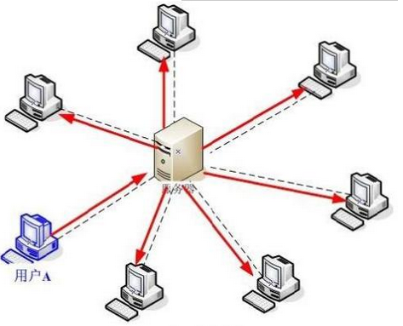
关于现代OS的四种基本观点之二
--虚拟机器观点
该观点认为，操作系统是建立在计算机硬件平台上的虚拟机器，它为应用软件提供了许多比计算机硬件功能更强或计算机硬件所没有的功能。
操作系统在虚拟机中充当管理员和协调员的角色,管理计算机的软硬件资源,并协调多任务、多进程的运行。
扩充：功能、计算机数量
操作系统的定义

Slide 7
关于现代OS的四种基本观点之三
--资源管理观点
该观点认为，操作系统是计算机系统中各类资源的管理者，它负责分配、回收以及控制系统中的各种软硬件资源。
跟踪资源的使用状况、满足资源请求、提高资源利用率,以及协调各程序和用户对资源的使用冲突。
- 监视资源
- 分配/回收资源
- 保护资源
操作系统的定义

Slide 8
关于现代OS的四种基本观点之四
--作业组织观点
该观点认为，操作系统是计算机系统工作流程的组织者，它负责协调在系统中运行的各个应用软件的运行次序。
用于巨型机和大型服务器上，以批文件方式提交作业，请求主机逐个运行。
主机操作系统负责组织、协调各个作业的运行，报告执行结果或错误信息。
减少了人工干预，提高了系统的效率。这种工作方式有利于有效利用造价高且性能强大的主机资源。
操作系统的定义

Slide 9
操作系统的定义
(1)操作系统是计算机系统中的一个系统软件,管理和控制计算机系统中的硬件和软件资源,合理地组织计算机的工作流程,以便有效利用这些资源为用户提供一个功能强、使用方便的工作环境,从而在计算机与用户之间起到接口的作用。
(2)操作系统是一组能有效地组织和管理计算机硬件和软件资源，合理地对各类作业进行调度，以及方便用户使用的程序的集合。
操作系统的定义

Slide 10
1.1 操作系统的目标和作用
操作系统的目标与应用环境有关。例如在查询系统中所用的OS，希望能提供良好的人—机交互性；
对于应用于工业控制、武器控制以及多媒体环境下的OS，要求其具有实时性；
而对于微机上配置的OS，则更看重的是其使用的方便性。
操作系统的目标

Slide 11
1.1.1 操作系统的目标
1. 方便性
2. 有效性：提高利用率、吞吐量
3. 可扩充性：功能和模块可修改、添加
4. 开放性：兼容性，硬、软件可互连
操作系统的目标

Slide 12
1.1.2 操作系统的作用
1. OS作为用户与计算机硬件系统之间的接口
OS处于用户与计算机硬件系统之间，用户通过OS来使用计算机系统。 图1-1是OS作为接口的示意图。
操作系统的作用

Slide 13
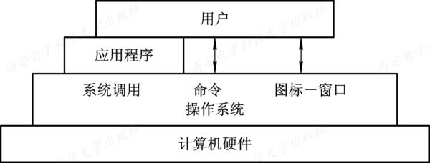
图1-1 OS作为接口的示意图
操作系统的作用

Slide 14
2. OS作为计算机系统资源的管理者
在一个计算机系统中，通常都含有多种硬件和软件资源。归纳起来可将这些资源分为四类：处理机、存储器、I/O设备以及文件(数据和程序)。相应地，OS的主要功能也正是对这四类资源进行有效的管理。
处理机管理是用于分配和控制处理机；存储器管理主要负责内存的分配与回收；I/O设备管理是负责I/O设备的分配(回收)与操纵；文件管理是用于实现对文件的存取、共享和保护。
操作系统的作用

Slide 15
3. OS实现了对计算机资源的抽象
对于一台完全无软件的计算机系统(即裸机)，由于它向用户提供的仅是硬件接口(物理接口)，因此，用户必须对物理接口的实现细节有充分的了解，这就致使该物理机器难于广泛使用。为了方便用户使用I/O设备，人们在裸机上覆盖上一层I/O设备管理软件，如图1-2所示，由它来实现对I/O设备操作的细节，并向上将I/O设备抽象为一组数据结构以及一组I/O操作命令，如read和write命令，这样用户即可利用这些数据结构及操作命令来进行数据输入或输出，而无需关心I/O是如何具体实现的。通常把覆盖了上述软件的机器称为扩充机器或虚机器。
操作系统的作用

Slide 16
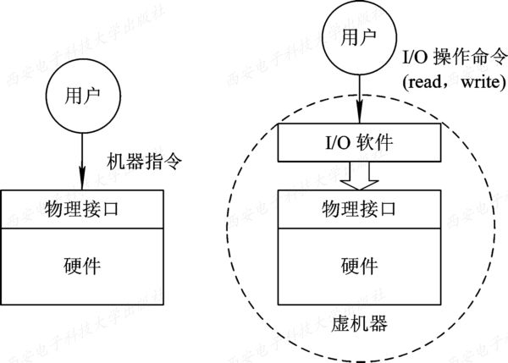
图1-2 I/O软件隐藏了I/O操作实现的细节
操作系统的作用

Slide 17
1.1.3 推动操作系统发展的主要动力
1．不断提高计算机资源利用率
2. 方便用户
3. 器件的不断更新换代
4. 计算机体系结构的不断发展
5. 不断提出新的应用需求
操作系统的作用

Slide 18
习题：
1. 对于一台PC而言，下列各项中（ ）对系统必不可少。
A. OS B. Office软件
C. C语言编辑器 D. 杀毒软件
答案：A
操作系统的作用

Slide 19
2. 从用户的角度看，OS是（ ）。
A. 用户与计算机硬件系统之间的接口
B. 控制和管理计算机系统资源的软件
C. 合理组织计算机工作流程的软件
D. 一个大型的工具软件
答案：A
操作系统的作用

Slide 20
3. 配置了OS的计算机是一台比原来的物理计算机功能更加强大的计算机，这样的计算机只是一台逻辑上的计算机，称为（ ）计算机。
A. 虚拟 B. 物理
C. 并行 D. 共享
答案：A
操作系统的作用

Slide 21
1.2 操作系统的发展过程
操作系统的发展过程

Slide 22
1.2.1 未配置操作系统的计算机系统
1. 人工操作方式
早期的操作方式是由程序员将事先已穿孔的纸带(或卡片)，装入纸带输入机(或卡片输入机)，再启动它们将纸带(或卡片)上的程序和数据输入计算机，然后启动计算机运行。仅当程序运行完毕并取走计算结果后，才允许下一个用户上机。这种人工操作方式有以下两方面的缺点：
(1) 用户独占全机，即一台计算机的全部资源由上机用户所独占。
(2) CPU等待人工操作。当用户进行装带(卡)、卸带(卡)等人工操作时，CPU及内存等资源是空闲的。
操作系统的发展过程

Slide 23
2. 脱机输入/输出(Off-Line I/O)方式
为了解决人机矛盾及CPU和I/O设备之间速度不匹配的矛盾，20世纪50年代末出现了脱机I/O技术。该技术是事先将装有用户程序和数据的纸带装入纸带输入机，在一台外围机的控制下，把纸带(卡片)上的数据(程序)输入到磁带上。当CPU需要这些程序和数据时，再从磁带上高速地调入内存。
操作系统的发展过程

Slide 24
1.2.2 单道批处理系统
1. 单道批处理系统(Simple Batch Processing System)的处理过程
为实现对作业的连续处理，需要先把一批作业以脱机方式输入到磁带上，并在系统中配上监督程序(Monitor)，在它的控制下，使这批作业能一个接一个地连续处理。
操作系统的发展过程

Slide 25
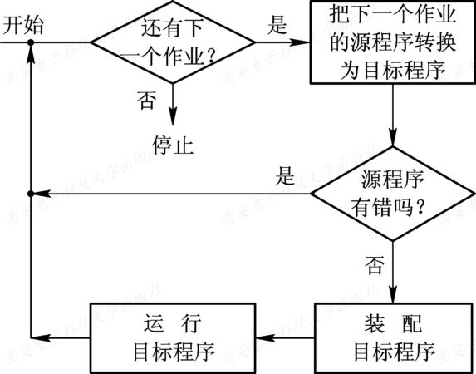
图1-4 单道批处理系统的处理流程
操作系统的发展过程

Slide 26
2. 单道批处理系统的缺点
单道批处理系统最主要的缺点是:
①系统中的资源得不到充分的利用。这是因为在内存中仅有一道程序，每逢该程序在运行中发出I/O请求后，CPU便处于等待状态，必须在其I/O完成后才继续运行。又因I/O设备的低速性，更使CPU的利用率显著降低。
图1-5示出了单道程序的运行情况，从图可以看出：在t₂～t₃、t₆～t₇时间间隔内CPU空闲。
操作系统的发展过程

Slide 27
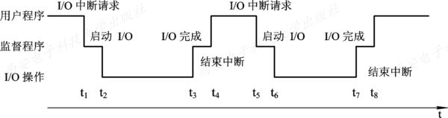
图1-5 单道程序的运行情况
操作系统的发展过程

Slide 28
②对短作业不公平，因为它们等待执行的时间可能远远超过它们实际执行的时间。
③交互性差。作业由批处理程序控制运行,用户无法实时控制,如果运行中途出现故障,也只能停下来,重新运行。
操作系统的发展过程

Slide 29
1.2.3 多道批处理系统(Multiprogrammed Batch Processing System)（现代意义的操作系统）
1. 多道程序设计的基本概念
为了进一步提高资源的利用率和系统吞吐量，在20世纪60年代中期引入了多道程序设计技术，由此形成了多道批处理系统。在该系统中，用户提交的作业先存放在外存上，并排成一个队列，称为“后备队列”，然后由作业调度程序按一定的算法，从后备队列中选择若干个作业调入内存。
图1-6示出了四道程序时的运行情况。
操作系统的发展过程

Slide 30
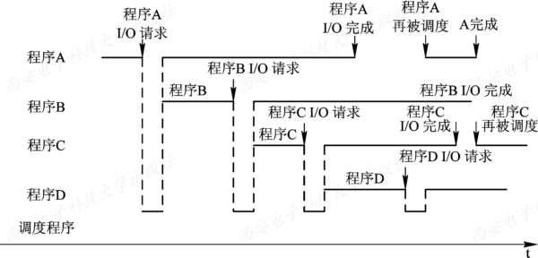
图1-6 多道程序的运行情况
操作系统的发展过程

Slide 31
多道：指允许多个程序同时存在于主存中，按照某种原则分派处理机，逐个执行这些程序。
批处理：用户提交的作业首先存放在外存，并排成一个队列。然后，由作业调度程序按照一定的算法从该队列中一次选取一个或若干个作业装入内存执行。
多道程序设计技术：为了提高系统吞吐量和资源利用率，允许多个程序同时驻留内存，使处理机在这些程序之间切换，在一段时间内，执行完多个程序的处理技术。
操作系统的发展过程

Slide 32
2. 多道批处理系统的优缺点
多道批处理系统的优缺点如下：
(1) 资源利用率高。引入多道批处理能使多道程序交替运行，以保持CPU处于忙碌状态；在内存中装入多道程序可提高内存的利用率；此外还可以提高I/O设备的利用率。
(2) 系统吞吐量大。能提高系统吞吐量的主要原因可归结为：① CPU和其它资源保持“忙碌”状态；② 仅当作业完成时或运行不下去时才进行切换，系统开销小。
操作系统的发展过程

Slide 33
(3) 平均周转时间长。由于作业要排队依次进行处理，因而作业的周转时间较长，通常需几个小时，甚至几天。
(4) 无交互能力。用户一旦把作业提交给系统后，直至作业完成，用户都不能与自己的作业进行交互，修改和调试程序极不方便。
操作系统的发展过程

Slide 34
3. 多道批处理系统需要解决的问题
系统必须解决下述一系列问题：
(1) 处理机争用问题。
(2) 内存分配和保护问题。
(3) I/O设备分配问题。系统应采取适当的策略来分配系统中的I/O设备，以达到既能方便用户对设备的使用，又能提高设备利用率的目的。
操作系统的发展过程

Slide 35
(4) 文件的组织和管理问题。系统应能有效地组织存放在系统中的大量的程序和数据，使它们既便于用户使用，又能保证数据的安全性。
(5) 作业管理问题。系统中存在着各种作业(应用程序)，系统应能对系统中所有的作业进行合理的组织，以满足这些作业用户的不同要求。
(6) 用户与系统的接口问题。
操作系统的发展过程

Slide 36
习题：
1. 与单道程序系统相比，多道程序系统的优点是（D）。
I. CPU利用率高 II. 系统开销小
III. 系统吞吐量大 IV. I/O设备利用率高
A. 仅I、III B. 仅I、IV
C. 仅II、III D. 仅I、III、IV
答案：D，与单道程序系统相比，系统要付出额外的开销来组织作业和切换作业，故II错误。
操作系统的作用

Slide 37
2. 下列关于批处理系统的叙述中，正确的是（ ）。
I. 批处理系统允许多个用户与计算机直接交互
II. 批处理系统分为单道批处理系统和多道批处理系统
III. 中断技术使得多道批处理系统和I/O设备可与CPU并行工作
A. 仅II、III B. 仅I
C. 仅I、III D. 仅I、III
答案：A
操作系统的作用

Slide 38
1.2.4 分时系统(Time Sharing System)
1. 分时系统的引入
如果说推动多道批处理系统形成和发展的主要动力是提高资源利用率和系统吞吐量，那么，推动分时系统形成和发展的主要动力，则是为了满足用户对人—机交互的需求，由此形成了一种新型OS。用户的需求具体表现在以下几个方面：
(1) 人—机交互。
(2) 共享主机。
操作系统的发展过程

Slide 39
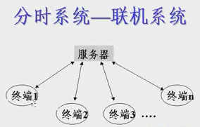
分时系统的定义：
在一台主机上连接了多个配有显示器和键盘的终端并由此组成的系统，该系统允许多个用户同时通过自己的终端，以交互方式使用计算机，共享主机中的资源。
分时系统中的每个用户在获取CPU控制权后，最长只能执行一个时间片长度，然后就必须让出CPU，交给其它的等待用户使用。
操作系统的发展过程

Slide 40
2. 分时系统实现中的关键问题
在多道批处理系统中，用户无法与自己的作业进行交互的主要原因是：作业都先驻留在外存上，即使以后被调入内存，也要经过较长时间的等待后方能运行，用户无法与自己的作业进行交互。
1) 及时接收
2) 及时处理
操作系统的发展过程

Slide 41
3. 分时系统的特征
分时系统与多道批处理系统相比，具有非常明显的不同特性，可以归纳成以下四个方面：
(1) 多路性：多台终端，一台主机。
(2) 独立性：多用户相互不干扰。
(3) 及时性：请求短时间内获得响应。
(4) 交互性：人机对话。
操作系统的发展过程

Slide 42
1.2.5 实时系统(Real Time System)
1. 实时系统的类型
随着计算机应用的普及，实时系统的类型也相应增多，下面列出当前常见的几种：
(1) 工业(武器)控制系统。
(2) 信息查询系统。
(3) 多媒体系统。
(4) 嵌入式系统。
定义：系统及时响应外部事件的请求，在规定时间内完成对该事件的处理，并控制所有实时任务协调一致地运行。
操作系统的发展过程

Slide 43
2. 实时任务的类型
(1) 周期性实时任务和非周期性实时任务。
(2) 硬实时任务和软实时任务。
硬实时任务：必须满足任务对截止时间的要求。
软实时任务：有截止时间，但并不严格。
操作系统的发展过程

Slide 44
3. 实时系统与分时系统特征的比较
(1) 多路性。
(2) 独立性。
(3) 及时性。
(4) 交互性。
(5) 可靠性。
操作系统的发展过程

Slide 45
习题：
3. （ C）系统允许一台主机上同时连接多台终端，多个用户可以通过各自的终端同时交互地使用计算机。
A. 网络 B. 分布式
C. 分时 D. 实时
答案：C
操作系统的作用

Slide 46
4. 下列（D）等的实现最好采用实时系统平台。
I. 航空订票系统 II. 办公自动化系统
III. 机床控制系统 IV. AutoCAD
V. 工资管理系统 VI. 股票交易系统
A. I、II、III B. I、III、IV
C. I、IV、V D. I、III、VI
答案：D
操作系统的作用

Slide 47
1.2.6 微机操作系统的发展
1．单用户单任务操作系统
只允许一个用户上机，且只允许用户程序作为一个任务运行。
例如：
1) CP/M
2) MS-DOS
操作系统的发展过程

Slide 48
2. 单用户多任务操作系统
单用户多任务操作系统的含义是，只允许一个用户上机，但允许用户把程序分为若干个任务，使它们并发执行，从而有效地改善了系统的性能。
操作系统的发展过程

Slide 49
3. 多用户多任务操作系统
多用户多任务操作系统的含义是，允许多个用户通过各自的终端，使用同一台机器，共享主机系统中的各种资源，而每个用户程序又可进一步分为几个任务，使它们能并发执行，从而可进一步提高资源利用率和系统吞吐量。
在大、中和小型机中所配置的大多是多用户多任务操作系统，而在32位微机上，也有不少配置的是多用户多任务操作系统，其中最有代表性的是UNIX OS。
操作系统的发展过程

Slide 50
习题：
5. OS的基本类型主要有（B）。
A. 批处理系统、分时系统和多任务系统
B. 批处理系统、分时系统和实时系统
C. 单用户系统、多用户系统和批处理系统
D. 实时系统、分时系统和多用户系统
答案：B
操作系统的作用

Slide 51
1.3 操作系统的基本特性
前面所介绍的多道批处理系统、分时系统和实时系统这三种基本操作系统都具有各自不同的特征，如批处理系统有着高的资源利用率和系统吞吐量；分时系统能获得及时响应；实时系统具有实时特征。
除此之外，它们还共同具有并发、共享、虚拟和异步四个基本特征。
操作系统的基本特性

Slide 52
1.3.1 并发(Concurrence)
正是系统中的程序能并发执行这一特征，才使得OS能有效地提高系统中的资源利用率，增加系统的吞吐量。
1. 并行与并发
并行性和并发性是既相似又有区别的两个概念。并行性是指两个或多个事件在同一时刻发生。而并发性是指两个或多个事件在同一时间间隔内发生。
操作系统的基本特性

Slide 53
在多道程序环境下，并发性是指在一段时间内宏观上有多个程序在同时运行，但在单处理机系统中，每一时刻却仅能有一道程序执行，故微观上这些程序只能是分时地交替执行。
如果在计算机系统中有多个处理机，这些可以并发执行的程序便可被分配到多个处理机，实现并行执行。
操作系统的基本特性

Slide 54
2. 引入进程
在一个未引入进程的系统中，在属于同一个应用程序的计算程序和I/O程序之间只能是顺序执行，即只有在计算程序执行告一段落后，才允许I/O程序执行；反之，在程序执行I/O操作时，计算程序也不能执行。
但在为计算程序和I/O程序分别建立一个进程(Process)后，这两个进程便可并发执行。若对内存中的多个程序都分别建立一个进程，它们就可以并发执行，这样便能极大地提高系统资源的利用率，增加系统的吞吐量。
操作系统的基本特性

Slide 55
进程：指在系统中能独立运行并作为资源分配的基本单位，它是由一组机器指令、数据和堆栈等组成的，是一个能独立运行的活动实体。
多个进程之间可以并发执行和交换信息。
操作系统的基本特性

Slide 56
习题：
1. 并发性是指若干事件在（C）发生。
A. 同一时刻 B. 不同时刻
C. 同一时间间隔内 D. 不同时间间隔内
答案：C
操作系统的作用

Slide 57
2. 单处理机系统中，可并行的是（ ）。
I. 进程与进程 II. 处理机与设备
III. 处理机与通道 IV. 设备与设备
A. I、II、III B. I、II、IV
C. I、III、IV D. II、III、IV
答案：D
操作系统的作用

Slide 58
1.3.2 共享(Sharing)
一般情况下的共享与操作系统环境下的共享其含义并不完全相同。
1. 互斥共享方式
系统中的某些资源，如打印机、磁带机等，虽然可以提供给多个进程(线程)使用，但应规定在一段时间内，只允许一个进程访问该资源。为此，在系统中应建立一种机制，以保证多个进程对这类资源的互斥访问。
操作系统的基本特性

Slide 59
当进程A要访问某资源时，必须先提出请求。若此时该资源空闲，系统便可将之分配给请求进程A使用。此后若再有其它进程也要访问该资源，只要进程A未用完就必须等待。仅当进程A访问完并释放该资源后，才允许另一进程对该资源进行访问。这种资源共享方式称为互斥式共享，把这种在一段时间内只允许一个进程访问的资源，称为临界资源（或独占资源）。
操作系统的基本特性

Slide 60
2. 同时访问方式
系统中还有另一类资源，允许在一段时间内由多个进程“同时”对它们进行访问。这里所谓的“同时”，在单处理机环境下是宏观意义上的，而在微观上，这些进程对该资源的访问是交替进行的。典型的可供多个进程“同时”访问的资源是磁盘设备。一些用重入码编写的文件也可以被“同时”共享，即允许若干个用户同时访问该文件。
操作系统的基本特性

Slide 61
1.3.3 虚拟(Virtual)
1. 时分复用技术
利用某设备为一用户服务的空闲时间，又转去为其他用户服务，使设备得到最充分的利用。
(1) 虚拟处理机技术。
(2) 虚拟设备技术。
操作系统的基本特性

Slide 62
2. 空分复用技术
操作系统的基本特性

Slide 63
1.3.4 异步(Asynchronism)
在多道程序环境下，系统允许多个进程并发执行。在单处理机环境下，由于系统中只有一台处理机，因而每次只允许一个进程执行，其余进程只能等待。当正在执行的进程提出某种资源要求时，如打印请求，而此时打印机正在为其它进程打印，由于打印机属于临界资源，因此正在执行的进程必须等待，并释放出处理机，直到打印机空闲，并再次获得处理机时，该进程方能继续执行。可见，由于资源等因素的限制，使进程的执行通常都不可能“一气呵成”，而是以“停停走走”的方式运行。
进程是以人们不可预知的速度向前推进的，此即进程的异步性。
操作系统的基本特性

Slide 64
习题：
3. 某单CPU系统中有输入设备和输出设备各1台，现有3个并发执行的作业，每个作业的输入、计算和输出时间分别为2ms、3ms和4ms，且都按输入、计算和输出的顺序执行，则执行完这3个作业需要的时间最少是多少？
操作系统的作用

Slide 65

输入
计算
输出
作业1
输入
计算
输出
作业2
输入
计算
输出
作业3
0
1
2
3
4
5
6
7
8
9
10
11
12
13
14
15
16
17
时间/ms

Slide 66
作业：P33 1、2、11

Slide 67
1.4 操作系统的主要功能
引入OS的主要目的是，为多道程序的运行提供良好的运行环境，以保证多道程序能有条不紊地、高效地运行，并能最大程度地提高系统中各种资源的利用率，方便用户的使用。为此，在传统的OS中应具有处理机管理、存储器管理、设备管理和文件管理等基本功能。此外，为了方便用户使用OS，还需向用户提供方便的用户接口。
操作系统的主要功能

Slide 68
1.4.1 处理机管理功能
1. 进程控制：创建、撤销、转换
2. 进程同步 ：互斥、同步
3. 进程通信：相互合作进程之间的信息交换
4. 调度
(1) 作业调度：作业——内存——进程
(2) 进程调度：进程——处理器——执行
操作系统的主要功能

Slide 69
1.4.2 存储器管理功能
1. 内存分配
内存分配的主要任务是：
(1) 为每道程序分配内存空间，使它们“各得其所”。
(2) 提高存储器的利用率，尽量减少不可用的内存空间(碎片)。
(3) 允许正在运行的程序申请附加的内存空间，以适应程序和数据动态增长的需要。
操作系统的主要功能

Slide 70
OS在实现内存分配时，可采取静态和动态两种方式：
(1) 静态分配方式。每个作业的内存空间是在作业装入时确定的，在作业装入后的整个运行期间不允许该作业再申请新的内存空间，也不允许作业在内存中“移动”。
(2) 动态分配方式。每个作业所要求的基本内存空间虽然也是在装入时确定的，但允许作业在运行过程中继续申请新的附加内存空间，以适应程序和数据的动态增长，也允许作业在内存中“移动”。
操作系统的主要功能

Slide 71
2. 内存保护
内存保护的主要任务是：
① 确保每道用户程序都仅在自己的内存空间内运行，彼此互不干扰。
② 绝不允许用户程序访问操作系统的程序和数据，也不允许用户程序转移到非共享的其它用户程序中去执行。
操作系统的主要功能

Slide 72
3. 地址映射
在多道程序环境下，由于每道程序经编译和链接后所形成的可装入程序其地址都是从0开始的，但不可能将它们从“0”地址(物理)开始装入内存，致使(各程序段的)地址空间内的逻辑地址与其在内存空间中的物理地址并不相一致。
为保证程序能正确运行，存储器管理必须提供地址映射功能，即能够将地址空间中的逻辑地址转换为内存空间中与之对应的物理地址。该功能应在硬件的支持下完成。
操作系统的主要功能

Slide 73
4. 内存扩充
内存扩充并非是从物理上去扩大内存的容量，而是借助于虚拟存储技术，从逻辑上扩充内存容量，使用户所感觉到的内存容量比实际内存容量大得多，以便让更多的用户程序能并发运行。这样既满足了用户的需要，又改善了系统的性能。为了能在逻辑上扩充内存，系统必须设置内存扩充机制(包含少量的硬件)，用于实现下述各功能：
(1) 请求调入功能。
(2) 置换功能。
操作系统的主要功能

Slide 74
1.4.3 设备管理功能
设备管理的主要任务如下：
(1) 完成用户进程提出的I/O请求，为用户进程分配所需的I/O设备，并完成指定的I/O操作。
(2) 提高CPU和I/O设备的利用率，提高I/O速度，方便用户使用I/O设备。
为实现上述任务，设备管理应具有缓冲管理、设备分配和设备处理以及虚拟设备等功能。
操作系统的主要功能

Slide 75
1.4.4 文件管理功能
1. 文件存储空间的管理
2. 目录管理
3. 文件的读/写管理和保护
操作系统的主要功能

Slide 76
1.4.5 操作系统与用户之间的接口
1. 用户接口
(1) 联机用户接口。
(2) 脱机用户接口。
(3) 图形用户接口。
操作系统的主要功能

Slide 77
2. 程序接口
程序接口是为用户程序在执行中访问系统资源而设置的，是用户程序取得操作系统服务的唯一途径。它是由一组系统调用组成的，每一个系统调用都是一个能完成特定功能的子程序。每当应用程序要求OS提供某种服务(功能)时，便调用具有相应功能的系统调用(子程序)。
操作系统的主要功能

Slide 78
早期的系统调用都是用汇编语言提供的，只有在用汇编语言书写的程序中才能直接使用系统调用。 但在高级语言以及C语言中，往往提供了与各系统调用一一对应的库函数，这样，应用程序便可通过调用对应的库函数来使用系统调用。
操作系统的主要功能

Slide 79
习题：
1. 下列选项中，OS提供给应用程序的接口是（A）。
A. 系统调用 B. 中断
C. 库函数 D. 原语
答案：A
操作系统的作用

Slide 80
1.4.6 现代操作系统的新功能
现代操作系统是在传统操作系统基础上发展起来的，它除了具有传统操作系统的功能外，还增加了面向安全、面向网络和面向多媒体等功能。
1. 系统安全
(1) 认证技术。
(2) 密码技术。
(3) 访问控制技术。
(4) 反病毒技术。
操作系统的主要功能

Slide 81
2. 网络的功能和服务
(1) 网络通信。
(2) 资源管理。
(3) 应用互操作。
操作系统的主要功能

Slide 82
3. 支持多媒体
(1) 接纳控制功能。
(2) 实时调度。
(3) 多媒体文件的存储。
操作系统的主要功能

Slide 83
1.5 OS结构设计
操作系统结构设计

Slide 84
1.5.1 传统操作系统结构
1. 无结构操作系统
在早期开发操作系统时，缺乏首尾一致的设计思想。此时的OS是为数众多的一组过程的集合，每个过程可以任意地相互调用其它过程，致使操作系统内部既复杂又混乱，因此，这种OS是无结构的，也有人把它称为整体系统结构。
操作系统结构设计

Slide 85
2. 模块化结构OS
1) 模块化程序设计技术的基本概念
该技术基于“分解”和“模块化”的原则来控制大型软件的复杂度。为使OS具有较清晰的结构，OS不再是由众多的过程直接构成的，而是按其功能精心地划分为若干个具有一定独立性和大小的模块。
图1-7示出了由模块、子模块等组成的模块化OS结构。
操作系统结构设计

Slide 86
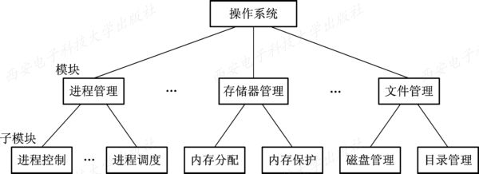
图1-7 模块化结构的操作系统
操作系统结构设计

Slide 87
2) 模块独立性
在模块-接口法中，关键问题是模块的划分和规定好模块之间的接口。
操作系统结构设计

Slide 88
3) 模块接口法的优缺点
利用模块-接口法开发的OS，较之无结构OS具有以下明显的优点：
(1) 提高OS设计的正确性、可理解性和可维护性。
(2) 增强OS的可适应性。
(3) 加速OS的开发过程。
操作系统结构设计

Slide 89
模块化结构设计仍存在下述问题：
(1) 在OS设计时，对各模块间的接口规定很难满足在模块设计完成后对接口的实际需求。
(2) 在OS设计阶段，设计者必须做出一系列的决定(决策)，每一个决定必须建立在上一个决定的基础上，但模块化结构设计中，各模块的设计齐头并进，无法寻找一个可靠的决定顺序，造成各种决定的“无序性”，因此模块-接口法又被称为“无序模块法”。
操作系统结构设计

Slide 90
3. 分层式结构OS
1) 分层式结构的基本概念
为了将模块-接口法中“决定顺序”的无序性变为有序性，引入了有序分层法，分层法的设计任务是，在目标系统A_{n}和裸机系统(又称宿主系统)A₀之间，铺设若干个层次的软件A₁、A₂、A₃、…、A_{n-1}，使A_{n}通过A_{n-1}、A_{n-2}、…、A₂、A₁层，最终能在A₀上运行。在操作系统中，常采用自底向上法来铺设这些中间层。
操作系统结构设计

Slide 91
2) 分层结构的优缺点
分层结构的主要优点有：
(1) 易保证系统的正确性。
(2) 易扩充和易维护性。
分层结构的主要缺点是系统效率降低。由于层次结构是分层单向依赖的，必须在每层之间都建立层次间的通信机制，OS每执行一个功能，通常要自上而下地穿越多个层次，这无疑会增加系统的通信开销，从而导致系统效率的降低。
操作系统结构设计

Slide 92
1.5.2 客户/服务器模式(Client/Server Model) 简介
1. 客户/服务器模式的由来、组成和类型
客户/服务器系统主要由三部分组成。
(1) 客户机：具有一定的处理功能
(2) 服务器：完成客户机的请求
(3) 网络系统：连接客户机和服务器，实现它们之间通信和网络资源共享的系统
操作系统结构设计

Slide 93
2. 客户/服务器之间的交互
(1) 客户发送请求消息。
(2) 服务器接收消息。
(3) 服务器回送消息。
(4) 客户机接收消息。
操作系统结构设计

Slide 94
3. 客户/服务器模式的优点
(1) 数据的分布处理和存储。
(2) 便于集中管理。
(3) 灵活性和可扩充性。
(4) 易于改编应用软件。
操作系统结构设计

Slide 95
1.5.4 微内核OS结构（支持多处理机运行，分布式系统）
1. 微内核操作系统的基本概念
1) 足够小的内核
在微内核操作系统中，内核是指精心设计的、能实现现代OS最基本核心功能的小型内核，微内核并非是一个完整的OS，而只是将操作系统中最基本的部分放入微内核，通常包含有：① 与硬件处理紧密相关的部分；② 一些较基本的功能；③ 客户和服务器之间的通信。这些OS最基本的部分只是为构建通用OS提供一个重要基础，这样就可以确保把操作系统内核做得很小。
操作系统结构设计

Slide 96
2) 基于客户/服务器模式
由于客户/服务器模式具有非常多的优点，故在单机微内核操作系统中几乎无一例外地都采用客户/服务器模式，将操作系统中最基本的部分放入内核中，而把操作系统的绝大部分功能都放在微内核外面的一组服务器(进程)中实现，如用于提供对进程(线程)进行管理的进程(线程)服务器、提供虚拟存储器管理功能的虚拟存储器服务器、提供I/O设备管理的I/O设备管理服务器等，它们都是被作为进程来实现的，运行在用户态，客户与服务器之间是借助微内核提供的消息传递机制来实现信息交互的。
操作系统结构设计

Slide 97
3) 应用“机制与策略分离”原理
在现在操作系统的结构设计中，经常利用“机制与策略分离”的原理来构造OS结构。
机制：是指实现某一功能的具体执行机构。
策略：则是在机制的基础上借助于某些参数和算法来实现该功能的优化，或达到不同的功能目标。
4) 采用面向对象技术
操作系统结构设计

Slide 98
2. 微内核的基本功能
微内核应具有哪些功能，或者说哪些功能应放在微内核内，哪些应放在微内核外，目前尚无明确的规定。现在一般都采用“机制与策略分离”的原理，将机制部分以及与硬件紧密相关的部分放入微内核中。由此可知微内核通常具有如下几方面的功能：
1) 进程(线程)管理：调度、通信、切换、多处理机同步
2) 低级存储器管理：页表机制和地址变换机制
3) 中断和陷入处理：捕获所发生的中断和陷入事件，并进行相应的前期处理
操作系统结构设计

Slide 99
3. 微内核操作系统的优点
由于微内核OS结构是建立在模块化、层次化结构的基础上的，并采用了客户/服务器模式和面向对象的程序设计技术，因而使之具有如下优点：
(1) 提高了系统的可扩展性。
(2) 增强了系统的可靠性。
(3) 可移植性强。
(4) 提供了对分布式系统的支持。
(5) 融入了面向对象技术。
操作系统结构设计

Slide 100
4. 微内核操作系统存在的问题
较之早期的操作系统，微内核操作系统的运行效率有所降低。
操作系统结构设计

Slide 101
习题：
1. 下列选项中，会导致用户进程从用户态切换到内核态的操作是（ ）。
I. 整数除以0 II. sin( )函数调用
III. read系统调用
A. 仅I、II B. 仅I、III
C. 仅II、III D. I、II、III
答案：B，整数除以0会发生异常，需要在内核态执行；系统调用也需要在内核态执行；sin( )函数调用在用户态执行。
操作系统的作用

Slide 102
2. 下列关于系统调用的叙述中，正确的是（C）。
I. 在执行系统调用服务程序的过程中，CPU处于内核态
II. OS通过提供系统调用来避免用户程序直接访问外设
III. 不同的OS为应用程序提供了统一的系统调用接口
IV. 系统调用是OS内核为应用程序提供服务的接口
A. 仅I、IV B. 仅II、III
C. 仅I、II、IV D. 仅I
答案：C，不同的OS为应用程序提供的系统调用接口不一定相同。
操作系统的作用

